Slide 1
Научно-учебная группа «Управление надежностью на предприятиях» Доклад подготовлен в ходе проведения исследования Проект № 24-00-024 «Развитие методов прогнозирования показателей надежности электронных модулей» в рамках Программы «Научный фонд Национального исследовательского университета «Высшая школа экономики» (НИУ ВШЭ)» в 2025 г.
51-я Международная молодёжная научная конференция. Гагаринские чтения
Московский Авиационный Институт
Москва
16.04.2025 г.
Доклад «Метод проведения комплексного аудита для оценки качества электронных модулей радиотехнических систем»
Докладчик Зубрильцев Егор Евгеньевич, бакалавр 2 г. о. НИУ ВШЭ
Соавторы
Цветков В.Э. Буцкий Д.О.

Slide 2
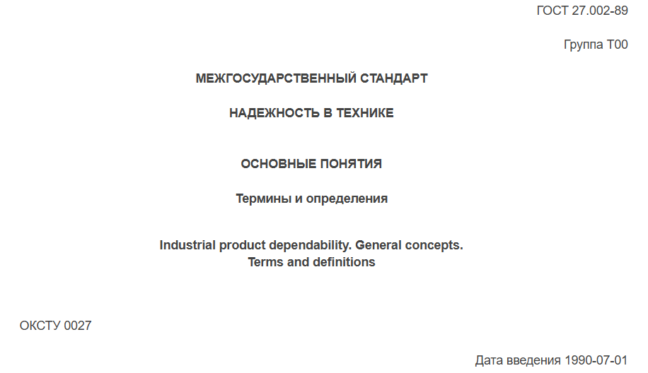
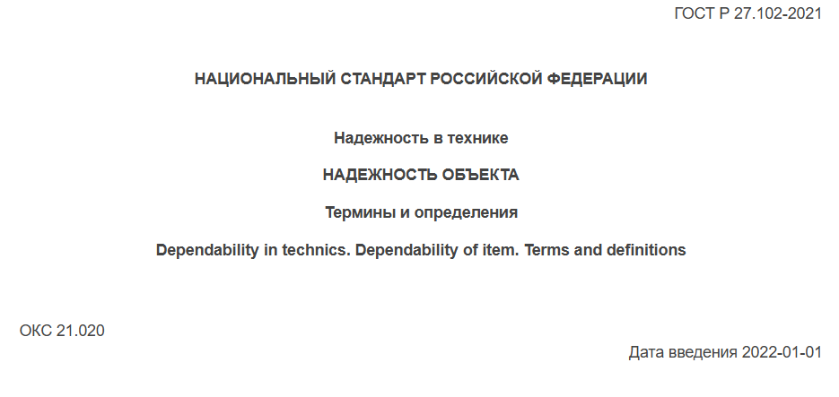
Понятие надежности
51-я Международная молодёжная научная конференция. Гагаринские чтения
Управление надежностью на предприятиях
Метод проведения комплексного аудита для оценки качества электронных модулей радиотехнических систем
Надежность - свойство объекта сохранять во времени в установленных пределах значения всех параметров, характеризующих способность выполнять требуемые функции в заданных условиях применения, технического обслуживания, хранения и транспортирования.
Надежность - свойство объекта сохранять во времени способность выполнять требуемые функции в заданных режимах и условиях применения, технического обслуживания, хранения и транспортирования.
1989-2014 г.г.
2015-н.в.

Slide 3
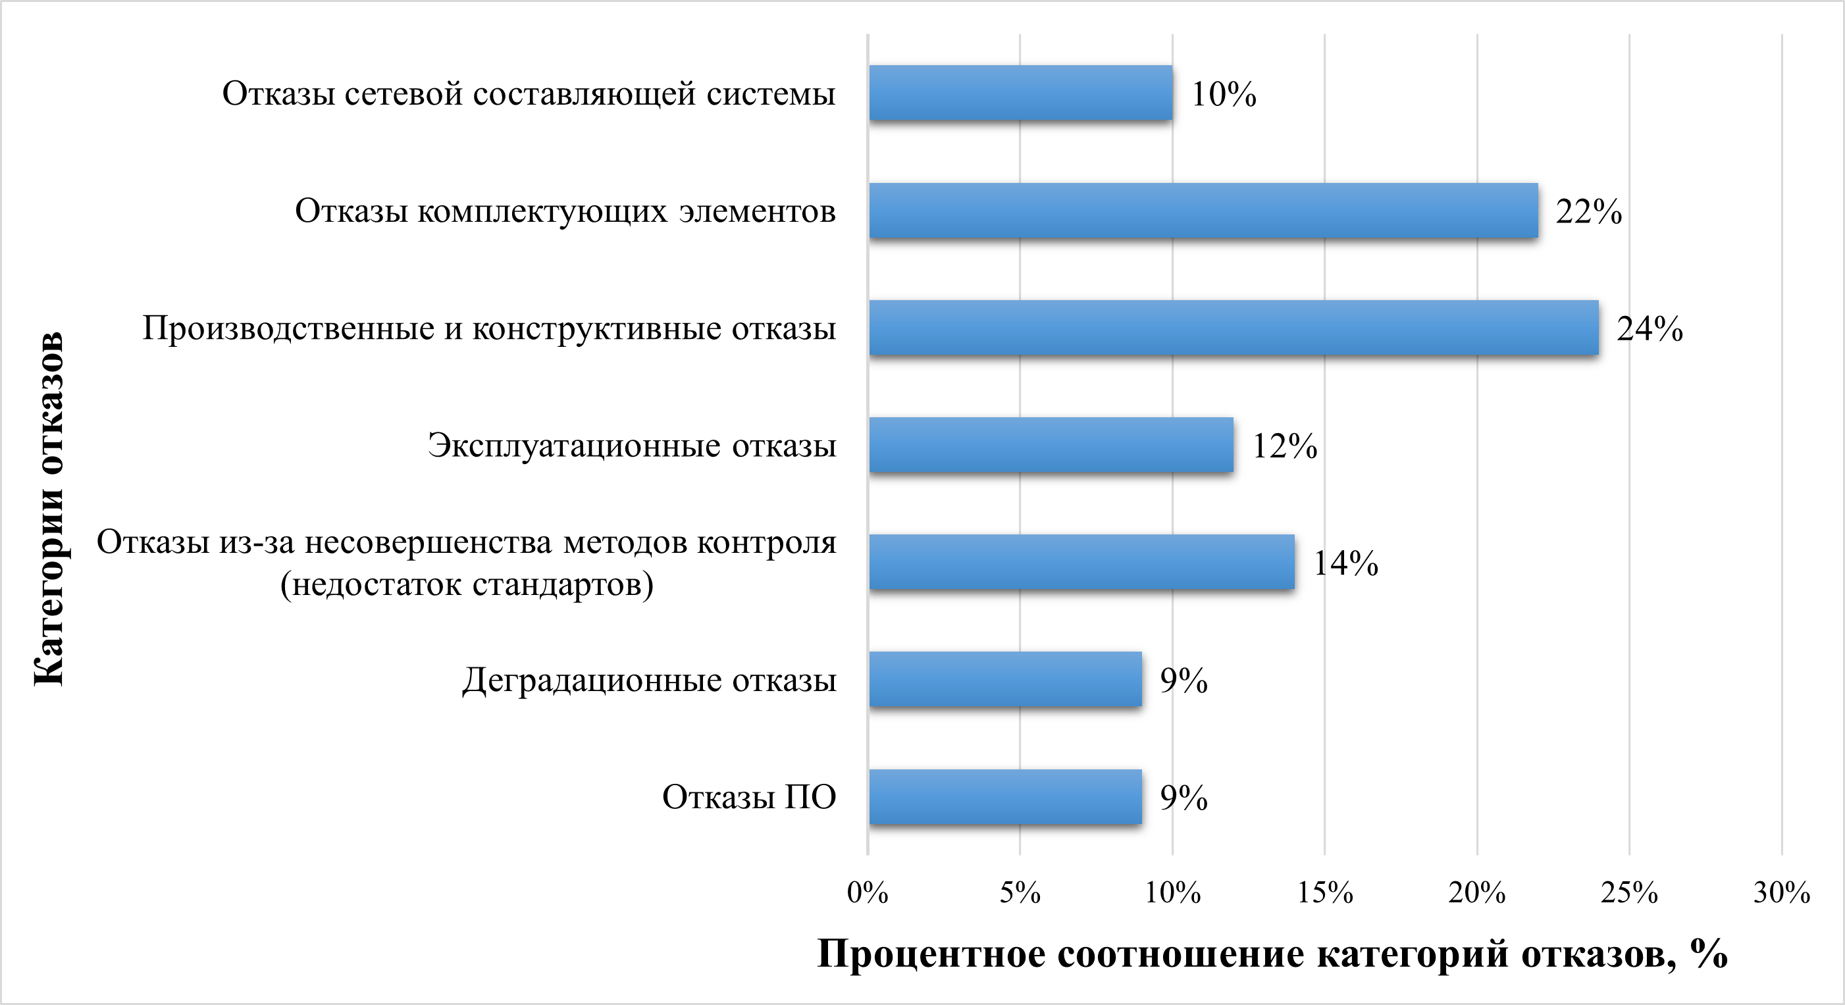


51-я Международная молодёжная научная конференция. Гагаринские чтения
Управление надежностью на предприятиях
Метод проведения комплексного аудита для оценки качества электронных модулей радиотехнических систем
Актуальность
Предметная область реализации проекта:
Сфера надежности и качества проектирования радиоэлектронной аппаратуры
Решаемая проблема:
СМК
Распределение причин возникновений отказов радиоэлектронной аппаратуры

Slide 4
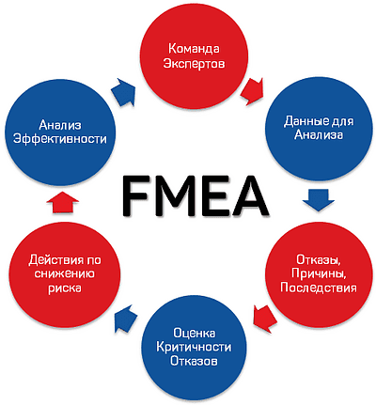
FMEA метод
51-я Международная молодёжная научная конференция. Гагаринские чтения
Управление надежностью на предприятиях
Метод проведения комплексного аудита для оценки качества электронных модулей радиотехнических систем
FMEA (Failure Mode and Effects Analysis) – это анализ видов и последствий отказов.

Slide 5
Технология FMEA-анализа
51-я Международная молодёжная научная конференция. Гагаринские чтения
Управление надежностью на предприятиях
Метод проведения комплексного аудита для оценки качества электронных модулей радиотехнических систем
Этап 0 – решение о проведение АВПКО и планирование;
Этап 1 – построение компонентной, структурной, функциональной и потоковой моделей объекта анализа ( в зависимости от объекта, цели и ситуации…);
Этап 2 – исследование моделей, при котором определяются:
- потенциальные дефекты для каждого элемента конструкции с использованием компонентной модели объекта анализа;
- потенциальные причины дефектов, для чего используют причинно-следственный анализ;
- потенциальные последствия дефектов продукции для потребителя (или несоответствий процесса для внутренних потребителей) с использованием структурной и потоковой диаграмм; возможности контроля дефектов; вероятности обнаружения их;
- тяжесть последствий для потребителя;
- частота возникновения дефектов;
- интегральный параметр риска потребителя.
Этап 3 – По результатам анализа этих данных разрабатываются корректирующие и предупреждающие действия;
Этап 4 – Методика и отчетность

Slide 6
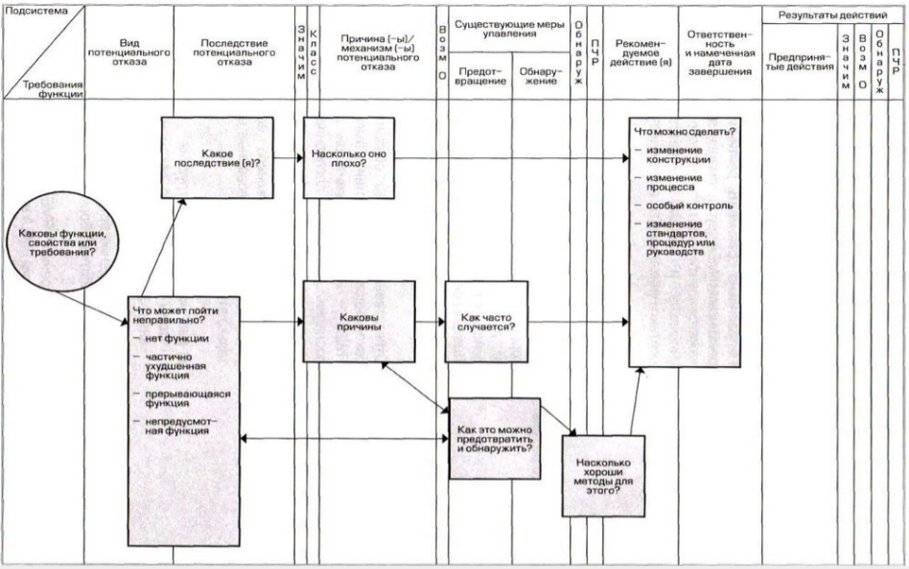
Технология FMEA-анализа
51-я Международная молодёжная научная конференция. Гагаринские чтения
Управление надежностью на предприятиях
Метод проведения комплексного аудита для оценки качества электронных модулей радиотехнических систем

Slide 7
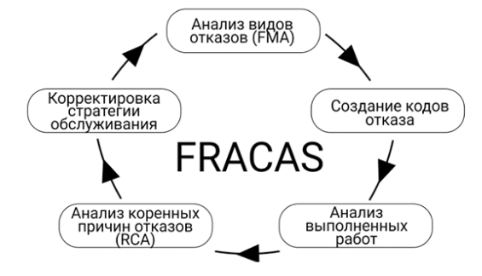
FRACAS метод
51-я Международная молодёжная научная конференция. Гагаринские чтения
Управление надежностью на предприятиях
Метод проведения комплексного аудита для оценки качества электронных модулей радиотехнических систем
FRACAS (Failure Reporting, Analysis, and Corrective Action System) – система отчетности об отказах, анализе отказов и корректирующих действиях.
Отчетность может включать:
отклонение от запланированной стоимости выполнения работ;
среднее время между отказами;
среднее время ремонтов;
доминирующие паттерны отказов вашего оборудования;
общие связи сигналов, возникающих между отказами, например, такие как «недостаток смазки» (возможно потому, что лубрикатор не соответствует стандартам или специфике требований условий вашей эксплуатации) и т.п.

Slide 8
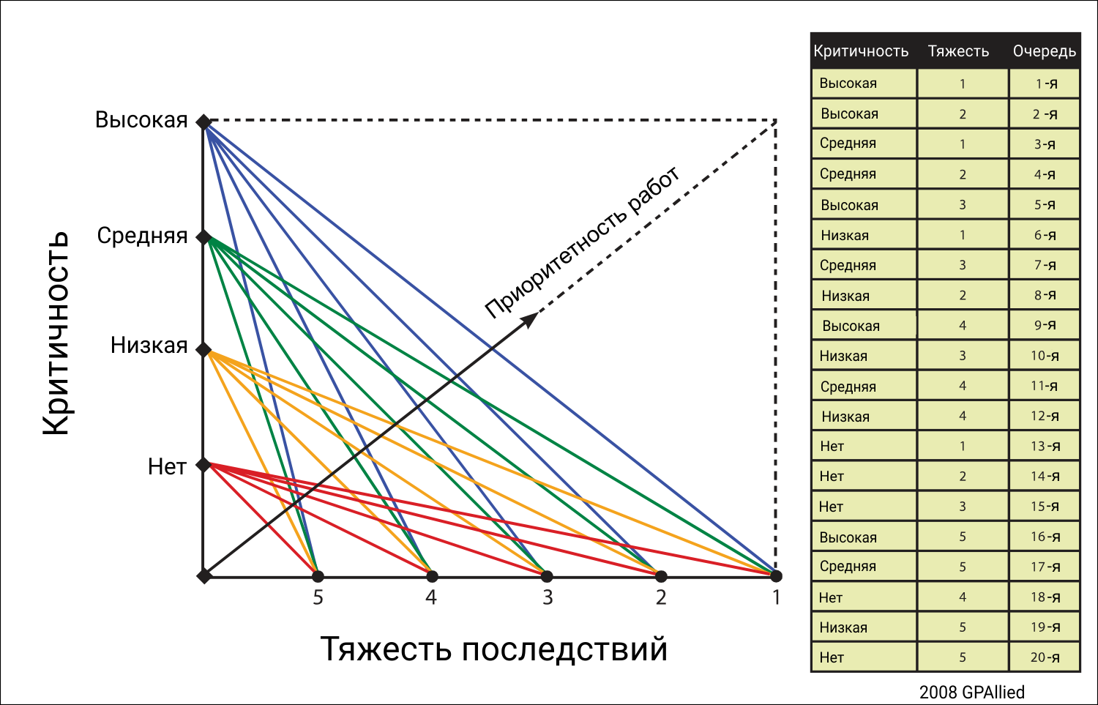
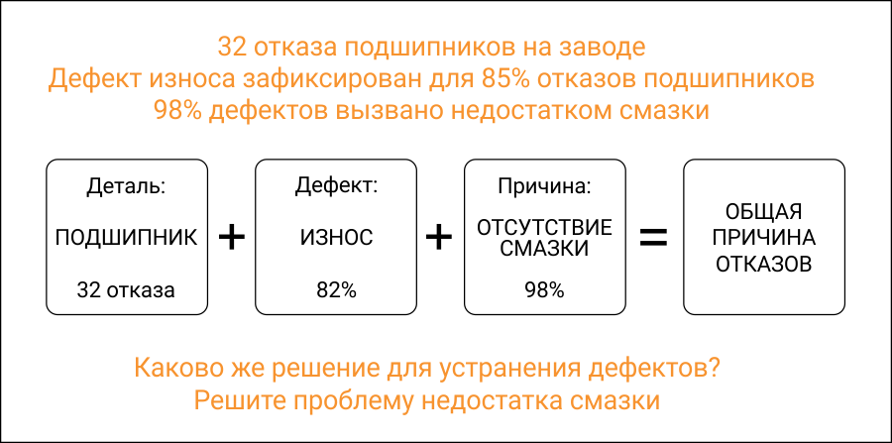
FRACAS метод
51-я Международная молодёжная научная конференция. Гагаринские чтения
Управление надежностью на предприятиях
Метод проведения комплексного аудита для оценки качества электронных модулей радиотехнических систем
Основополагающими элементами эффективного FRACAS являются:
валидация иерархии оборудования;
анализ критичности;
анализ режимов отказов оборудования;
планы технического обслуживания.

Slide 9
51-я Международная молодёжная научная конференция. Гагаринские чтения
Управление надежностью на предприятиях
Метод проведения комплексного аудита для оценки качества электронных модулей радиотехнических систем
Влияние СМК на целевой уровень надежности РУ
Причины неэффективного функционирования СМК на предприятиях
Меры по повышению эффективности СМК
Отстраненность высшего руководства
Некомпетентность в интерпретации требований ISO 9001 (без учета отраслевой специфики)
Нарушение этапов процесса сертификации
Низкая достоверность статистических данных
Недостаточный объем аудиторских проверок
Только статистических данных недостаточно для оценки «коэффициента качества производства», поэтому:
Необходимо расширять объем экспертных оценок.
Необходим последовательный контроль полноты выполнения необходимых требований (мероприятий).

Slide 10


51-я Международная молодёжная научная конференция. Гагаринские чтения
Управление надежностью на предприятиях
Метод проведения комплексного аудита для оценки качества электронных модулей радиотехнических систем
РЕШЕНИЕ

Slide 11
Описание решения
51-я Международная молодёжная научная конференция. Гагаринские чтения
Управление надежностью на предприятиях
Метод проведения комплексного аудита для оценки качества электронных модулей радиотехнических систем
Основная информация
Информационная система в виде веб-сервиса, которая позволит проводить аудит и мониторинг влияния комплекса мероприятий процесса проектирования и производства (жизненный цикл) на надежность и тем самым повысить качество выпускаемой РЭА. Впоследствии планируется интегрировать систему в состав программного комплекса АСОНИКА-К
Основное назначение (область применения):
Оценка качества РЭА с учетом всех стадий жизненного цикла
Своевременное получение предприятиями рекомендаций (результатов аудита) по повышению надежности и качества на всем жизненном цикле РЭА (обратная связь)
Состав продукта/решения:
Руководство пользователя, веб-сервис, модуль регистрации, база данных вопросов для проведения аудита, интерфейс пользователя, модуль формирования аналитических материалов по оценке сильных и слабых сторон предприятия, модуль обратной связи;
Задействованные лица: специалисты в области надежности и качества, Радар-ММС, ПАО Красногорский завод им. С. А. Зверева АО, «ВКО «Алмаз-Антей».

Slide 12
51-я Международная молодёжная научная конференция. Гагаринские чтения
Управление надежностью на предприятиях
Метод проведения комплексного аудита для оценки качества электронных модулей радиотехнических систем
Описание решения
Ценностные предложения для потребителя:
Комплексная оценка, как результат повышения качества проектирования и производства РЭА на всех стадиях жизненного цикла, позволяет разделить процессы на критические и не критические, установить взаимосвязь между ними и количественно и качественно их оценить;
Снижение временных и денежных затрат на выпускаемую продукцию за счет своевременного выявления «пробелов» в мероприятиях в рамках системы управления надежностью.
Ключевой функционал продукта для пользователя:
Возможность аудирования нескольких проектов в рамках одного предприятия;
Учет рассчитанного коэффициента качества при оценке надежности как один из инструментов уточненной оценки;
Формирование ответов для внутреннего и внешнего аудита по инспекционному контролю по ГОСТ Р ИСО 9001-2015, ГОСТ РВ 0015-002-2020
Уникальные характеристики продукта:
Онтологическая структура опросника;
Дифференциальный подход к оценке качества производства;
«Текущее» значение коэффициента качества проекта

Slide 13

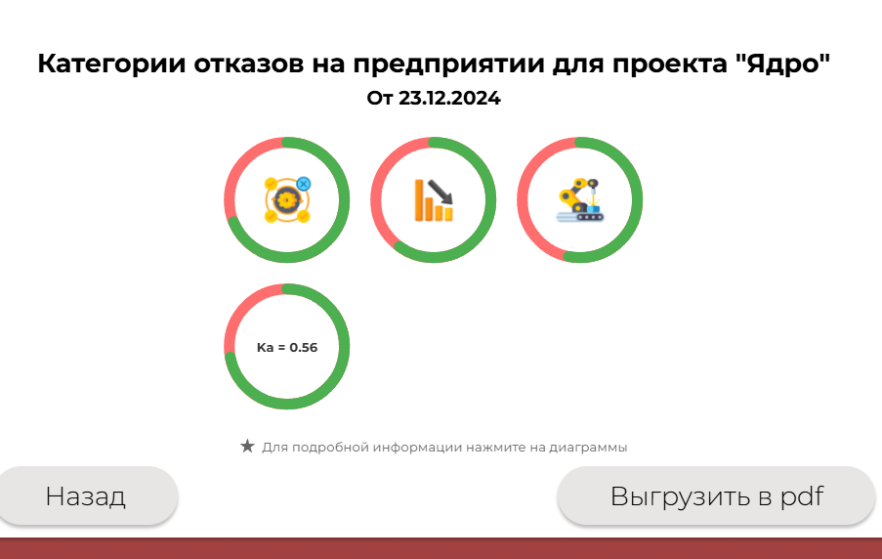
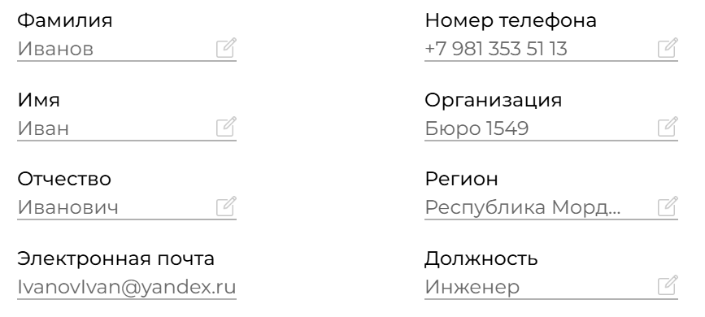
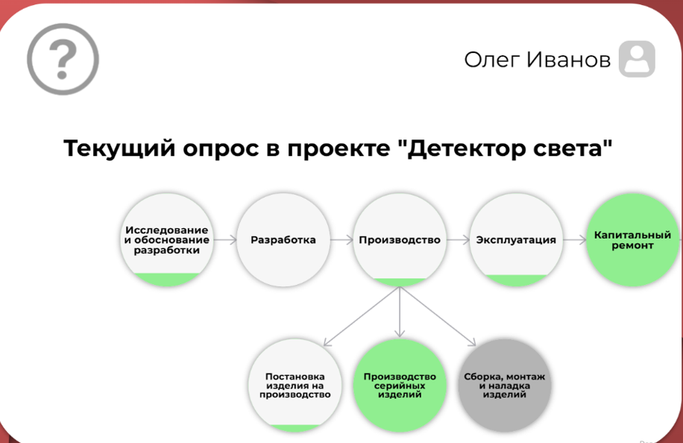
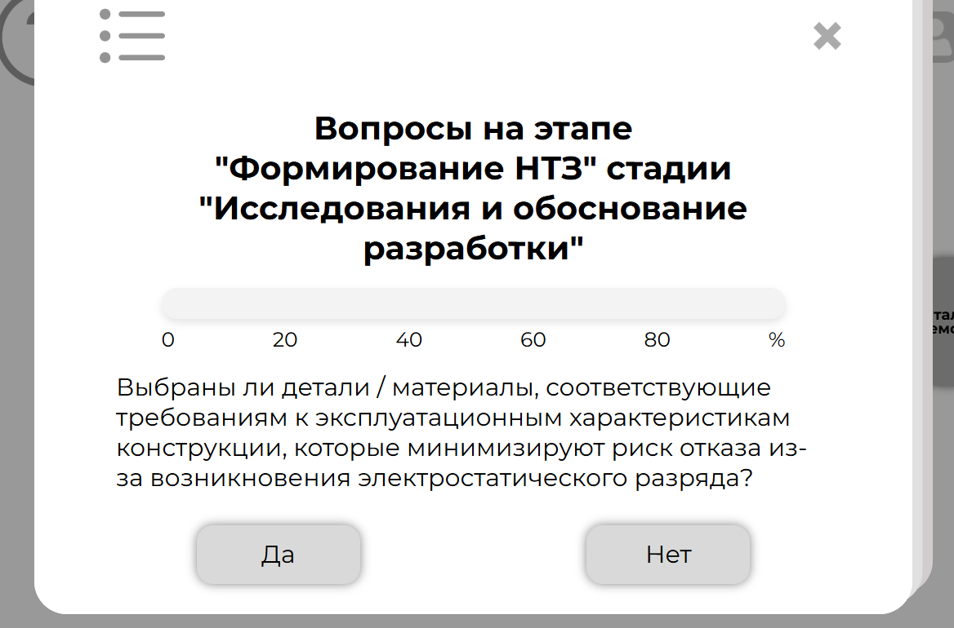
51-я Международная молодёжная научная конференция. Гагаринские чтения
Управление надежностью на предприятиях
Метод проведения комплексного аудита для оценки качества электронных модулей радиотехнических систем
Интерфейс разработанной информационной системы

Slide 14
Научно-учебная группа «Управление надежностью на предприятиях» Доклад подготовлен в ходе проведения исследования Проект № 24-00-024 «Развитие методов прогнозирования показателей надежности электронных модулей» в рамках Программы «Научный фонд Национального исследовательского университета «Высшая школа экономики» (НИУ ВШЭ)» в 2025 г.
51-я Международная молодёжная научная конференция. Гагаринские чтения
Московский Авиационный Институт
Москва
16.04.2025 г.
Доклад «Метод проведения комплексного аудита для оценки качества электронных модулей радиотехнических систем»
Докладчик Зубрильцев Егор Евгеньевич, бакалавр 2 г. о. НИУ ВШЭ
Соавторы
Цветков В.Э. Буцкий Д.О.

